Slide 1
INFORMATICĂ ECONOMICĂ Cursul 1
Conferentiar univ.
Ana-Ramona BOLOGA

Slide 2
INFORMATICĂ ECONOMICĂ
Obiectivul general al disciplinei:
Prezentarea problemelor teoretice şi practice privind
tehnologia informaţiilor aplicată în comunicare şi
managementul afacerilor în economie

Slide 3
Tematica cursului şi a lucrărilor de laborator
Sistemul Informaţional pentru managementul afacerilor în economia digitală.
Infrastructura hardware - calculatoare şi reţelele de calculatoare, dispozitive mobile şi reţele wireless;
Instrumente de lucru colaborativ pentru comunicare în afaceri electronice;
INTERNET – servicii Internet, categorii de afaceri pe Internet, HTML şi Web design pentru e-business;
Managementul informaţiilor utilizând Sisteme de Gestiune a Bazelor de Date Relaţionale, elemente SQL;
Aplicaţii informatice corporatiste: sisteme ERP şi aplicaţii BI, sistemul SAP;

Slide 4
Tematica
Practica utilizării si stemului MS Dynamics CRM în managementul afacerilor internaţionale;
Sisteme Informatice Geografice – GIS, pentru analiza, si dezvoltarea afacerilor economice - ArcGis Online;
Platforme integrate pentru Document Management – sistemul ELO Office;
Probleme de securitate a informațiilor în sistemele IT.

Slide 5
BIBLIOGRAFIE
T. Surcel, R. Mârşanu, A Reveiu, P Pocatilu, F Alecu, R Bologa, Informatică Economică, Ed. Tribuna Ec. 2005;
Adriana Reveiu, Information Technology and Communication for Business, A.S.E. 2008;
T. Surcel, R. Mârşanu, P. Pocatilu, A. Reveiu, F.Alecu, R. Bologa, Tehnologii Web şi baze de date, Ed. Tribuna Ec. 2005;
Dimitris N. Chorafas, Integrating ERP, CRM, Supply Chain Management, and Smart Materials, CRC Press LLC Auerbach, 2004

Slide 6
EVALUAREA STUDENŢILOR
Forma de evaluare: VERIFICARE PE PARCURS
Stabilirea notei finale (procentaje):
- Test GRILĂ la sfârşitul semestrului: 50%
- Lucrări şi teste de laborator : 50%
*) se face media numai dacă aveţi minim 5 la testul grila de la curs şi respectiv minim 5 la laborator;

Slide 7
1. RELAŢII DE AFACERI ÎN ECONOMIA DIGITALĂ
ECONOMIE DIGITALĂ
PIATA ELECTRONICĂ
SISTEMUL INFORMATIONAL
= CADRUL ORGANIZAŢIONAL AL COMUNICĂRII ŞI MANAGEMENTULUI AFACERILOR

Slide 8
1.1 Economia digitală
economia digitală este caracterizată de:
intensificarea producerii de bunuri şi servicii ce înglobează un volum tot mai mare de cunoştinţe,
produse înzestrate cu inteligenţa artificială, oferită
de microprocesoare,
de circuite integrate,
capabile să le amplifice performanţele.
ACTIVITĂŢI:
e-commerce, e-banking, e-payment
e-auctions, e-marketing, e-business
e-government

Slide 9
1.2 Piaţa electronică
BUNURI ŞI SERVICII ELECTRONICE
BANI ELECTRONICI
RELAŢII DE BUSINESS:
B2B – business to business
B2C – business to consumer
C2B - consumer to business
C2C – consumer to consumer
B2G - business to government
G2B - government to business.

Slide 10
2. SISTEMUL INFORMAŢIONAL PENTRU MANAGEMENTUL AFACERILOR
Întreprinderea este o organizaţie umană în care se combină factori de producţie în vederea obţinerii de bunuri şi servicii. Ea reprezintă un agent economic, persoană juridică, în care elementele de natură materială, financiară şi umană se combină în scopul realizării unor obiective.
Funcționarea și conducerea întreprinderii sunt
asigurate prin intermediul a trei sisteme:
a) sistemul operational
b) sistemul decizional
c) sistemul informațional

Slide 11
2.1 ROLUL SISTEMULUI INFORMAŢIONAL
Sistemul decizional este format din ansamblul de specialişti care, prin metode şi tehnici specifice prognozează şi planifică, decid, organizează, coordonează, urmăresc şi controlează funcţionarea sistemului operaţional, cu scopul îndeplinirii obiectivelor stabilite.
Sistemul operaţional reprezintă ansamblul de resurse umane, materiale şi financiare, precum şi întregul ansamblu organizatoric, tehnic şi funcţional, care asigură realizarea efectivă a obiectivelor stabilite prin deciziile transmise de sistemul decizional.
Sistemul informaţional cuprinde ansamblul de elemente implicate în procesul de colectare, de transmisie, prelucrare de informaţie, informaţiei revenindu-i rolul central din sistem.
În cadrul sistemului informaţional se regăsesc : informaţia vehiculată, documentele purtătoare de informaţii, personalul, mijloace de comunicare, sistemele de prelucrare (de regulă, automată) a informaţiei, etc.

Slide 12
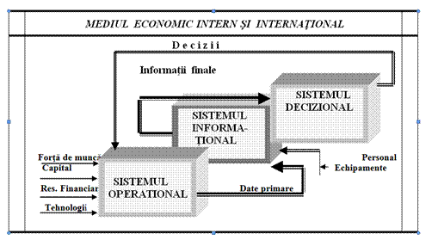

Slide 13
Sistemul informatic
Sistemul informatic =componenta a sistemului informational care preia şi rezolvă sarcinile de culegere, prelucrare, transmitere, stocare şi prezentare AUTOMATA a datelor, cu ajutorul sistemelor de calcul.

Slide 14
DATE vs INFORMATII
Datele - atribute cantitative sau calitative ale unei variabile sau mulţimi de variabile. Datele sunt, în general, rezultatul unor măsurători şi pot constitui o bază pentru crearea de grafice, imagini sau observaţii cu privire la o mulţime de variabile.
Informatiile – obtinute in urma prelucrarii în concordanţă cu cerinţele informaţionale, culegerea datelor de la diverse surse, prelucrarea propriu-zisă şi distribuirea rezultatelor prelucrării (informaţiile) către locul unde sunt solicitate.
Diferenţele principale între date şi informaţii sunt:
datele reprezintă atribute primare colectate din diverse locuri, nedefinite sau neorganizate într-o formă care să stea la baza luării deciziilor;
informaţiile sunt mesaje obţinute prin prelucrarea datelor, aceste mesaje trebuie să fie concise, actuale, complete şi clare, cu caracter de noutate, astfel încât să răspundă cerinţelor informaţionale

Slide 15
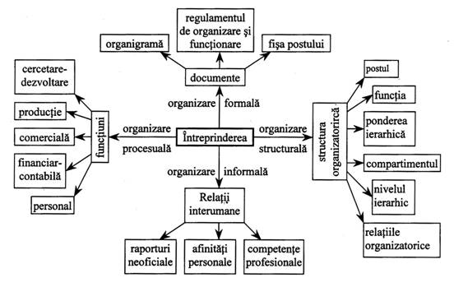
2.2. Funcțiile întreprinderii

Slide 16
2.3 Rolul economistului
comunică cu partenerii de afaceri
primeşte şi generează documente,
introduce date şi actualizează baza de date,
accesează baza de date,
prelucrează date cu proceduri software
primește şi transmite date în relaţia cu furnizorii si clienții, cu băncile, transmite rapoarte conducerii.

Slide 17
2.4 Rolul managerul - atributele conducerii
analiza prognozelor;
documentarea şi elaborarea planurilor;
organizare;
evaluarea şi elaborarea deciziilor;
coordonarea – motivarea personalului;
urmăreşte şi controlează modul de aplicare şi rezultatele acestor decizii.

Slide 18
3. Componentele sistemului informațional
Componenta hardware;
Componenta software;
Baza informațională (baza de date);
Baza științifico-metodologică;
Resursa umană.

Slide 19
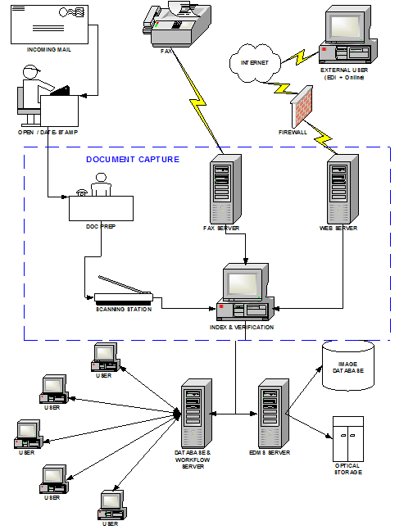
COMPONENTA HARDWARE A SISTEMULUI

Slide 20
COMPONENTA SOFTWARE A SISTEMULUI
Logistics
Accounting
Sales & Distribution
SD
FI
Financial Accounting
Materials Management
MM
CO
Controlling
Production Planning
PP
AA
Asset Accounting
SAP R/3
BASIC SYSTEM
Quality Management
QM
PS
Project System
Plant Maintenance
PM
WF
HR
IS
Industry Solutions
Human Resources
Human Resources
Industry Solutions

Slide 21
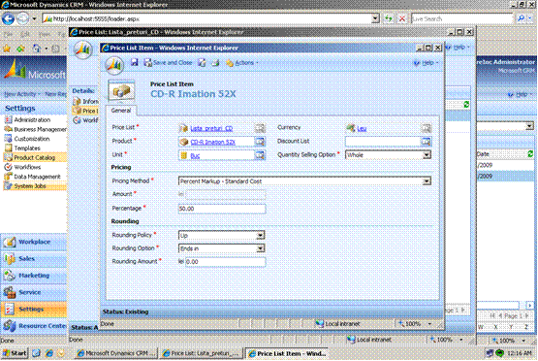
Exemplu de interfaţă software CRM

Slide 22
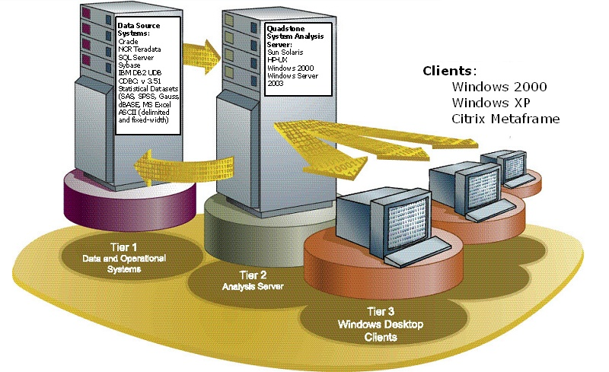
BAZA DE DATE

